Slide 1

STEAM ta’lim. Iqtidorli o’quvchilarni o’qitish.
REJA:
STEAM ta’limning qo’llanishi va samaradorligi va afzalliklari.
Taʼlim dasturlari va darsliklarni takomillashtirish
Maktablarda taʼlim sifatini oshirish ustuvor vazifa sifatida:

Slide 2
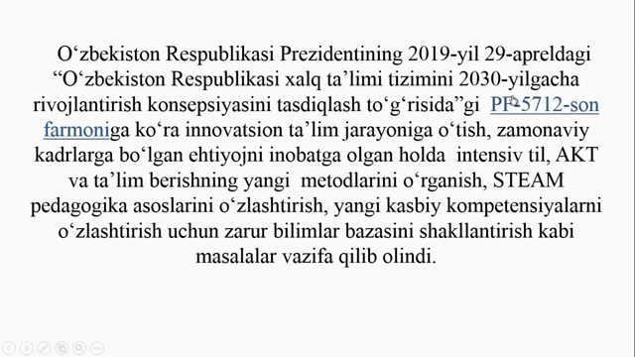

Slide 3
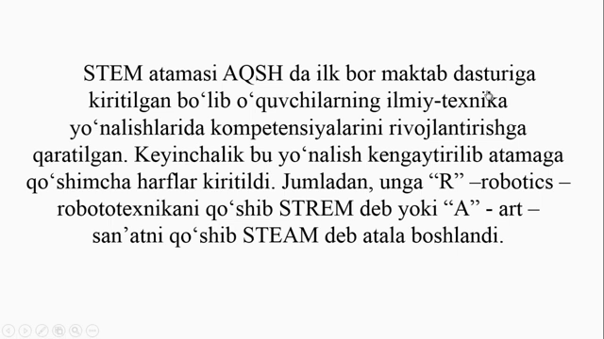

Slide 4
STEАM - real hayot talablaridan kelib chiqqan holda akademik ilmiy - texnikaviy konsepsiya doirasida integrasiyalashgan holda o‘qitishdir.Integratsiyalashgan ta‘limni joriy etishdan ko‘zlangan maqsad – bu ta‘lim jamiyat, ish va dunyoni bir butun holda tasavvur etish va ular o‘rtasida barqaror aloqa o‘rnatish.
STEAM ta‘limi tabiiy va iqtisodiy fanlar yo‘nalishida o‘quvchilarning egallagan bilim, ko‘nikma va malakalarini kundalik hayot bilan bog‘liqligini ko‘rsatishda dars va sinfdan tashqari mashg‘ulotlarda o‘quv tadqiqotlarini o‘tkazish, tajribalarni bajarish, loyihalashtirishga yo‘naltirilgan ijodkorligini tarbiyalash, yangiliklar yaratishga bo‘lgan qiziqishlarini rivojlantirish;

Slide 5

STEAM ta’lim tizimi nima?
Agar ushbu qisqartmani yoysak, quyidagilarni olamiz: «STEAM – ta’lim» bu (Science – tabiiy fanlar, Technology – teхnologiyalar, Engineering – teхnik ijodkorlik, Art – san’at, Mathematics – matematika). Ushbu yo’nalishlar zamonaviy dunyoda eng mashhur bo’lib kelayotganini unutmang. Shuning uchun bugungi kunda STEAM tizimi asosiy tendentsiyalardan biri sifatida rivojlanmoqda. STEAM ta’limi yo’nalishi va amaliy yondashuvni qo’llash, shuningdek, barcha beshta sohani yagona ta’lim tizimiga integratsiyalashuviga asoslangan.
E’tiboringiz uchun rahmat!

Slide 6
Ta’limda STEAM yondashuv
Umumta’lim maktablarida sinf-dars tizimidan loyihaviy faoliyatga tomon o‘tish,fundamental bilimlarni funksional bilimlarga ko‘chirish, ularni amaliyotda faol qo‘llash jarayoni orqali fanlar integratsiyasi,kesishmasida muammolar yechimining yangicha yo‘llarini izlash, lozim topilsa, kashf etishga yo‘naltirish kabi vazifalarni qo‘yadi.
E’tiboringiz uchun rahmat!

Slide 7
STEAM texnologiyasi ta’limdan farqli ravishda bilimlarni alohida emas, o’zaro mutanosib holda olib borishni ta’minlab beradi.O’quvchi o’zida nostandart fikrlash, muammoga bir nechta yechim topish va ijodkorlik ko’nikmalarini shakllantiradi va bu uning kelajakdagi faoliyatida juda qo’l keladi.
E’tiboringiz uchun rahmat!

Slide 8
STEAM ta’lim muhitida bolalar bilimga ega bo’ladilar va darhol undan foydalanishni o’rganadilar. Shuning uchun, ular o’sib ulg’ayganlarida va hayotiy muammolarga duch kelganda, atrof muhitning ifloslanishi yoki global iqlim o’zgarishi bo’ladimi, bunday murakkab masalalarni faqat turli sohalardagi bilimlarga tayanib va ​​birgalikda ishlash orqali hal qilish mumkinligini tushunadilar.
E’tiboringiz uchun rahmat!

Slide 9
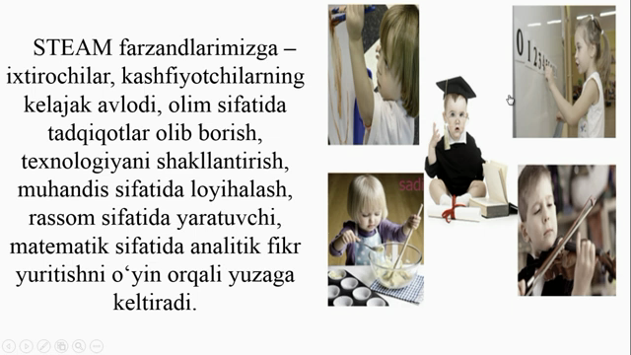

Slide 10
STEAM yondashuvi o’quv samaradorligiga qanday ta’sir qiladi?
Uning asosiy g’oyasi shundan iboratki, amaliyot nazariy bilimlar singari muhimdir. Ya’ni, o’rganish paytida biz nafaqat miyamiz bilan, balki qo’limiz bilan ham ishlashimiz kerak. Faqat sinf devorlarida o’rganish tez o’zgaruvchan dunyo bilan hamqadam emas. STEAM yondashuvining asosiy farqi shundaki, bolalar turli xil mavzularni muvaffaqiyatli o’rganish uchun ham miyani, ham qo’llarini ishlatadilar. Ular olgan bilimlarni o’zlari “uqib oladilar”.

Slide 11
STEAM ta’limi nafaqat o’qitish usuli, balki fikrlash tarzidir.
STEAM ta’lim muhitida bolalar bilimga ega bo’ladilar va darhol undan foydalanishni o’rganadilar. Shuning uchun, ular o’sib ulg’ayganlarida va hayotiy muammolarga duch kelganda, atrof muhitning ifloslanishi yoki global iqlim o’zgarishi bo’ladimi, bunday murakkab masalalarni faqat turli sohalardagi bilimlarga tayanib va ​​birgalikda ishlash orqali hal qilish mumkinligini tushunadilar. Bu erda faqat bitta mavzu bo’yicha bilimga tayanish etarli emas.

Slide 12
STEAM yondashuvi bizning ta’lim va ta’limga bo’lgan qarashimizni o’zgartirmoqda.
Amaliy qobiliyatga e’tibor berib, talabalar o’zlarining irodasini, ijodkorligini, moslashuvchanligini rivojlantiradi va boshqalar bilan hamkorlik qilishni o’rganadi. Ushbu ko’nikmalar va bilimlar asosiy ta’lim vazifasini tashkil etadi, ya’ni bu butun ta’lim tizimi nimaga intilishini belgilaydi.

Slide 13
Ta’limga ushbu yangi yondashuv qanday paydo bo’ldi?
Bu nazariya va amaliyotni birlashtirishning mantiqiy natijasidir. STEAM Amerikada ishlab chiqilgan. Ba’zi maktablar bitiruvchilarning martabalarini e’tiborga olishdi va fan, texnologiya, muhandislik va matematika kabi fanlarni birlashtirishga qaror qilishdi va STEM tizimi shu tarzda shakllandi. (Fan, texnika, muhandislik va matematika). Keyinchalik bu erda Art qo’shildi va endi STEAM oxirigacha shakllandi. O’qituvchilar ushbu mavzular, aniqrog’i ushbu fanlardan bilimlar kelajakda talabalarning yuqori malakali mutaxassis bo’lib etishishiga yordam beradi, deb hisoblashadi. Oxir oqibat, bolalar yaxshi bilim olishga intilishadi va uni darhol amalda qo’llashadi.

Slide 14

Nazoratning asosiy besh shakli
nazoratning ommaviy shakli
nazoratning individual shakli
nazoratning kombinatsiyalash
gan shakli
nazoratning guruhli shakli
o’z-o’zini nazorat qilish shakli

Slide 15
STEAM yondashuvi bizni olgan bilimlarni haqiqiy ko’nikmalar bilan birlashtirishga o’rgatadi. Bu maktab o’quvchilariga nafaqat ba’zi bir g’oyalarga ega bo’lish, balki ularni amalda qo’llash va amalga oshirish imkoniyatini beradi. O’sha. haqiqatda ishlatilishi mumkin bo’lgan bilimgina haqiqatan ham qadrlidir.

Slide 16

Oʼzbekiston Respublikasi Xalq taʼlimi vazirligi taʼlim sifatini oshirish boʼyicha qator ishlarni amalga oshirib kelmoqda.
Taʼlim sifatini baholash tizimini yaratish
Barcha vazirliklar mamlakatimizda taʼlim sifatini baholash tizimini oʼrganib chiqdi. Oʼrganish natijalari shuni koʼrsatdiki, shu paytgacha taʼlim tizimi sifati va yagona yondashuvga asoslangan real holatni baholovchi tizim boʼlmagan. Shu bois taʼlim sifatini aniqlash uchun bir necha tashqi manbalar maʼlumoti oʼrganilib, xalqaro tajribalar amaliyotga joriy etilgan holda shaffof hamda obʼektiv baholash mezonlari yaratilmoqda.
Gar inson ekansan, xalq manfaati yo’lida harakat qil

Slide 17

“Ta’lim sifatini baholash xalqaro tadqiqotlarida ishtirok etish O‘zbekistonga nima beradi?”

Slide 18
1. Tadqiqotlarda olingan natijalar mamlakatdagi ta’lim sifati va uning xalqaro standartlarni hisobga olgan holda egallagan o‘rni to‘g‘risida xulosalar chiqarish imkonini beradi; 2. Milliy ta’lim tizimini isloh qilish, ta’lim mazmunini, pedagog kadrlar tayyorlash va ularni malakasini oshirish dasturlarini takomillashtirish hamda mutaxassislar tomonidan darsliklarning yangi avlodini yaratishda qo‘llaniladi;

Slide 19
3. Xalqaro tadqiqotlar ta’lim sohasidagi milliy tadqiqotlarni sifatli o‘tkazishga ijobiy ta’sir ko‘rsatadi: 4. Xalqaro standartlar darajasida yuqori iqtisodiy samaraga asoslangan milliy baholash tizimini yaratish imkonini beradi.

Slide 20
Xulosa qilib aytganda, shuni ta’kidlashni istardikki, an’anaviy o’qitish uslublari bilan taqqoslaganda, o’rta maktabdagi STEAM yondashuvi bolalarni tajribalar o’tkazishga, modellar tuzishga, mustaqil ravishda musiqa va filmlar yaratishga, o’z g’oyalarini haqiqatga aylantirishga va yakuniy mahsulotni yaratishga undaydi. Ushbu ta’lim yondashuvi bolalarga nazariya va amaliy ko’nikmalarni samarali tarzda birlashtirishga imkon beradi va universitetga kirish va keyingi o’qishni osonlashtiradi

Slide 21

Adabiyotlar:
Hoshimov K., Nishonova S., Inomova M., Hasanov R. Pedagogika tarixi. – T.: O‘qituvchi, 1996.
Hasanboev J., Hasanboeva O., Homidov H. Pedagogika tarixi. – T.: O‘qituvchi, 1997.
Safo Ochil., Hoshimov K. O‘zbek pedagogikasi antologiyasi. – T.: O‘qituvchi, 1999.
Hoshimov K., Safo Ochil. O‘zbek pedagogikasi antologiyasi. – T.: O‘qituvchi, 2010.
Dolimov U. Milliy uyg‘onish pedagogikasi. – T.: NOSHIR, 2012.
Ataeva N., Rasulova F., Hasanov S. Umumiy pedagogika (Pedagogika tarixi). – T.: “Fan va texnoligiya”, 2011.
Munis SHermuxammad. Savodi ta’lim. – T.: O‘qituvchi, 1997.
Muhammad Sodiq Qoshg‘ariy. YAxshi kishilar odobi. – T.: YAngi asr avlodi, 2002.

Slide 22

ETIBORINGIZ UCHUN RAHMAT!

